Slide 1
WYM International Trading Corp.
Accufuser
Характеристики и преимущества
январь 2012 г.

Slide 2
Указатель
1. Типы
2. Удобство пользования
3. Безопасность
4. Стабильность препарата
5. Контроль качества

Slide 3
1. Типы
1-1. Непрерывный (форма и структура)
Резервуар для препарата
Корпус
Порт заполнения
Соединит. трубка
Шкала
I.V Фильтр
Ограничитель потока

Slide 4
а. Баллон и плунжер
- Подача энергии эластичности
- Поддержание определенного давления
- Сохранение перпендикулярного надува баллона в процессе заполнения препаратом
б. Кожух
- Защищает баллон от внешних воздействий.
- Указывает оставшийся объем по шкале с усилителем
в. Поддержание постоянного давления
- Даже при уменьшении объема и поверхности, значение изменения давления минимально, для поддержания постоянной скорости потока.
- Благодаря запатентованной плунжерной системе, которая состоит из закрепленного и подвижного плунжера, сжатие силиконового баллона происходит равномерно
Степень наполненности 100 мл
При впрыске 50 мл материала

Slide 5
г. Ограничитель потока
- Контролирует установленную скорость потока с давлением баллона.
- Скорость потока жидкости в трубке зависит от вязкости.
(закон Хагеля-Пуазеля)
Вентилир. дистальный кончик
Ограничитель потока
Ограничительный кожух
Люеровское соединение
Капилляр
Шайба

Slide 6
Фильтр заливки (гидрофобная мембрана)
Функция: Воздух выпускается, но препарат удерживается гидрофобной мембраной.
Удобство: Легкость заливки (не требует зажима или устранения колпачка)
Соединение: Снимите фильтр и подсоедините к пациенту.

Slide 7
1-2. Серия Plus (форма и структура)
Порт заполнения
Резервуар для препарата
Двойной фильтр
Проверка объем/ объем
Корпус
Шкала
Соединительная трубка А (О-типа)
Вентил. дистальный кончик
I.V Фильтр
Держатель красного цвета
Кнопка болюс
Крепление на запястье

Slide 8
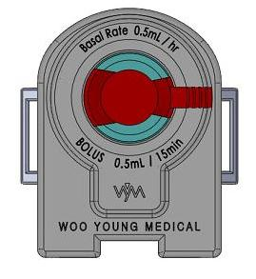
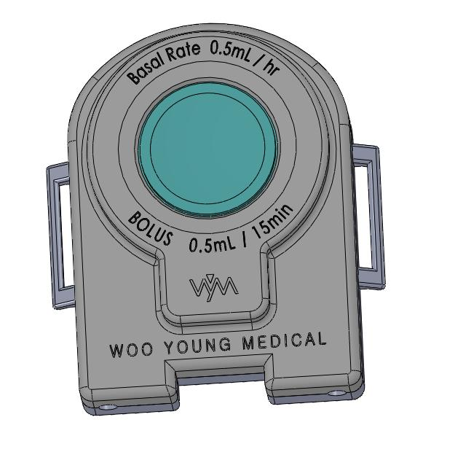
Модуль контроля
Поставляется с кнопкой болюс, нажимаемой при помощи красного штуцера, воздух из болюса автоматически высвобождается во время заливки без намеренного давления.
После заливки, следует удалить красный штуцер и закрыть линию болюса.

Slide 9
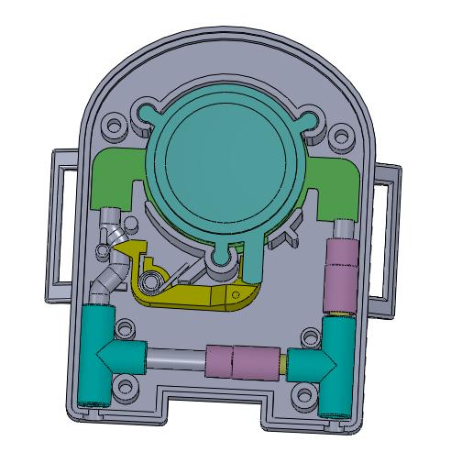
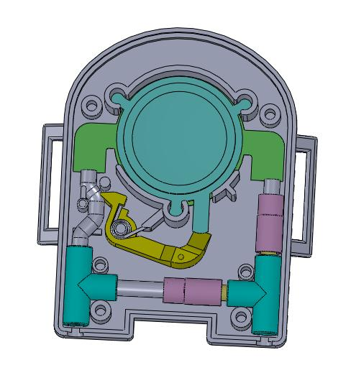
Модуль контроля
Нажатие кнопки болюса открывание соед. трубки, и введение.
Отпускание кнопки болюса, закрытие соед. трубки.

Slide 10
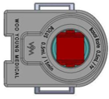
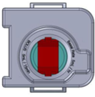
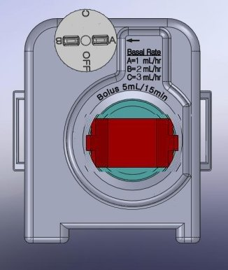
Серия устройств accufuser
Accufuser Plus
Accufuser EasyBolus
Accufuser Omnibus

Slide 11
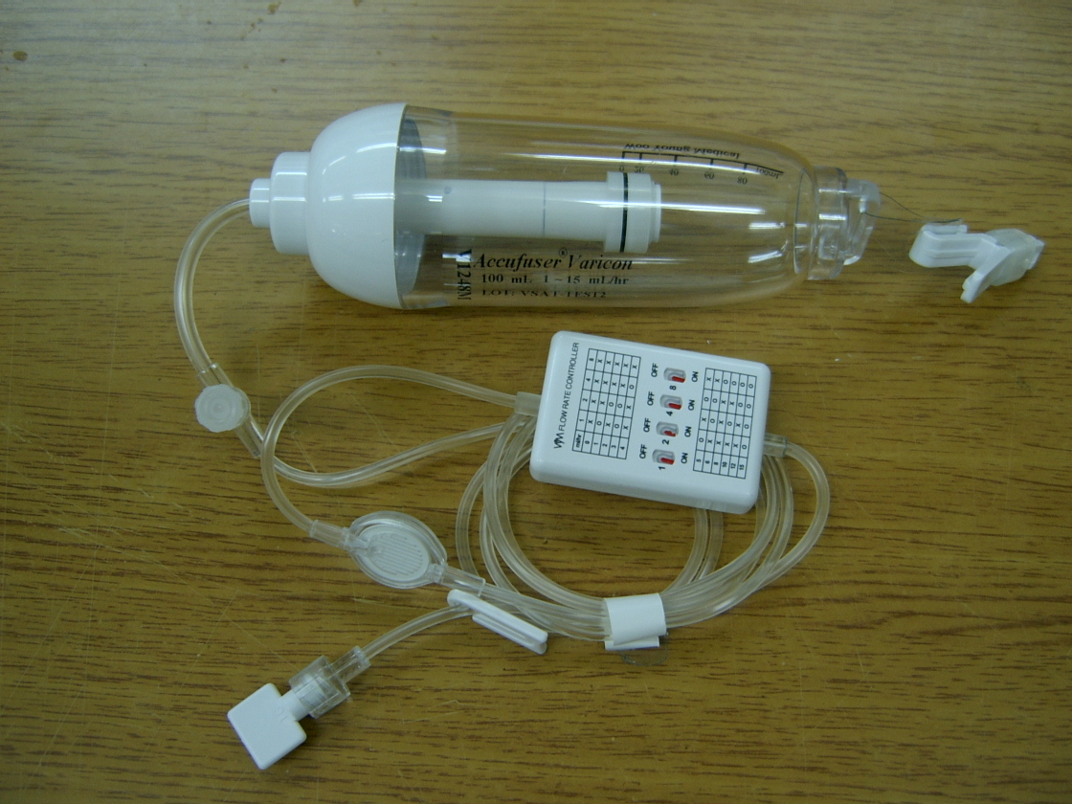
1-3. Varicon (форма и структура)

Slide 12
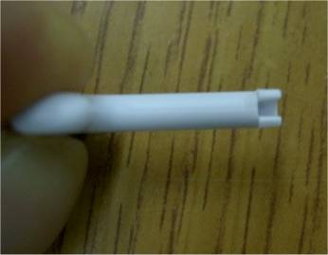
Кнопка контроля потока
a. Направление ON : ’Открыть’ поток.
б. Направление OFF : ‘Закрыть’ поток.

Slide 13
Диапазон контроля скорости потока
 | ON |  | OFF
Скорость потока | 1 | 2 | 4 | 8
0
1 мл/ч
2 мл/ч
3 мл/ч
4 мл/ч
5 мл/ч
6 мл/ч
7 мл/ч
8 мл/ч
9 мл/ч
10 мл/ч
11 мл/ч
12 мл/ч
13 мл/ч
14 мл/ч
15 мл/ч

Slide 14
1-4. Selectus (форма и структура)
ограничитель
инфузия
ограничитель
баллон
Резервуар для препарата
Порт наполнения
Корпус
Соед. трубка
Шкала
Зажим
Концевой колпачок
Модуль контроля скорости потока
I.V Фильтр

Slide 15
Selectus
Специалистам часто приходится изменять дозировку при в процессе ввода обезболивающего препарата.
Устройство Accufuser Plus предоставляет 2 простых способа регулирования потока. (болюс)
Устройство Accufuser Varicon предоставляет 15 вариаций скорости потока. (4 канала)
Теперь с появлением Accufuser Selectus доступны три вариации скорости потока, путем простого управления.

Slide 16
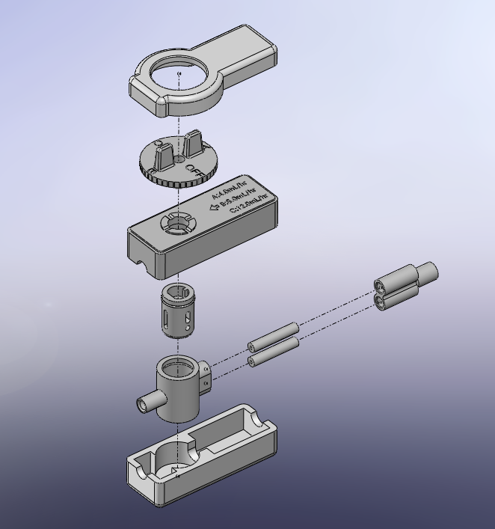
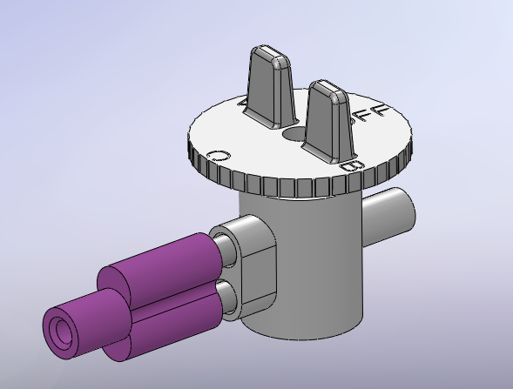
Структура
доступны 2 скорости по отдельности или в совмещении к дополнительной скорости.

Slide 17
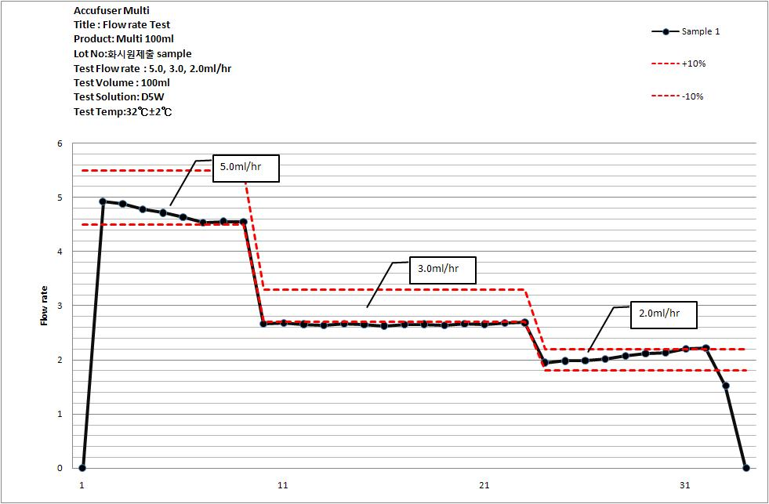
Flow rate curve - D0203M
Скорость потока: A:2.0мл/ч, Скор. Потока B:3.0мл/ч
Accufuser Multi
Название: Испытание скорости потока
Продукт: Multi 100 мл
№ партии: образец……
Объем для испытания: 100 мл
Тестовый раствор: D5W
Темп. испытания: 32^{о}С±2^{о}С
Образец 1
5.0 мл/ч
A+B
Скорость потока
3.0 мл/ч
B
2.0 мл/ч
A

Slide 18
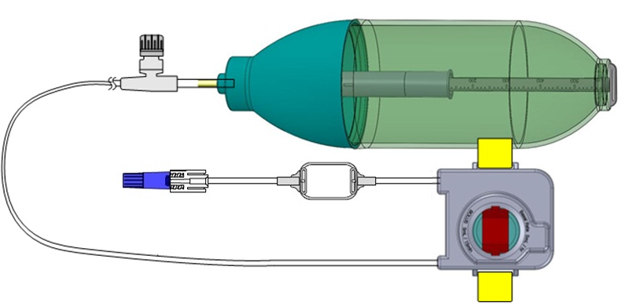
1-5. EasyBolus (Форма и структура)

Slide 19
Болюсы большого объема:2, 3, 4 и 5 мл
Легкость дозировки и заливки
Для введения препаратов через катетеры
Эпидуральные катетеры оказывают сопротивление потоку жидкости, поэтому, при болюсном дозировании, необходимо оставлять болюсную кнопку нажатой до значения высокого давления (20 фунт/кв. дюйм) длительное время (1-2 мин./ 2 мл).
Необходимо:
(1) Облегчить напор, нажав кнопку болюса на 2-5 мл
(2) Защитить болюсную сумку от избыточного нажима

Slide 20
Доработка:
Добавьте второй эластичный болюсный резервуар рядом с болюсной сумкой в модуле.
При нажатии кнопки болюса, препарат в болюсной сумке легко перемещается во второй резервуар, который за секунды вводит препарат.

Slide 21
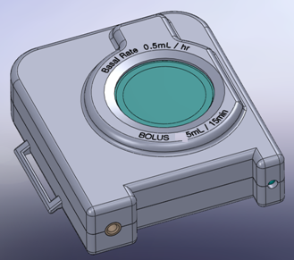
Кнопка-штуцер
(Красный держатель)
Без кнопки-штуцера (красного держателя)

Slide 22
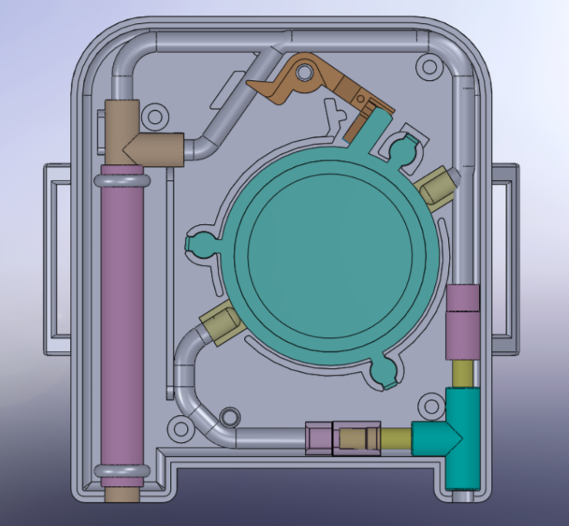
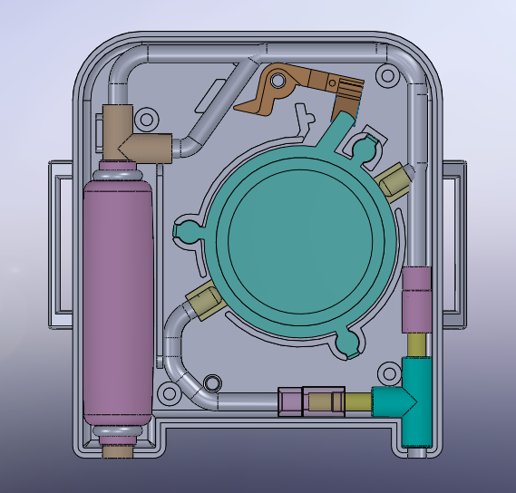
Ручка закрывания соединительной трубки, болюсная сумка под кнопкой заполнена.
При нажатии на болюсную кнопку, ручка ослабляется, чтобы открыть соединительную трубку. В то же время, происходит нажатие на болюсную сумку и препарат перемещается во второй резервуар.

Slide 23
Скорость потока
Базальная: 2 ~ 10.0 мл/ч
Объем болюса: 2.0/ 3.0/ 4.0/ 5.0 мл
Время блокировки: 10/ 15/ 30/ 60 мин. (варьируется)
Код | Объем болюса | Ссылка | Примечание
P | 0.5 | Pentagon | 2009
M | 1.0 | Mono | 2009
T | 2.0 | Twin | 2009
E2 | 2.0 |  | 2010
E3 | 3.0 |  | 2010
E4 | 4.0 |  | 2010
E5 | 5.0 |  | 2010

Slide 24
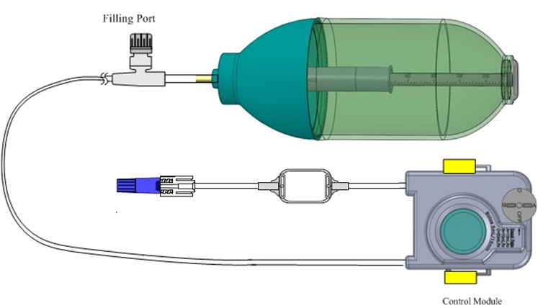
1-6. Omnibus (Форма и структура)
Порт наполнения
Модуль контроля

Slide 25
* Комбинация устройств Accufuser EasyBolus и
Accufuser SELECTUS
* 3 изменяемых базовых скорости
* Болюс большого объема (2 ~ 5 мл)
* Применимо к катетерам эпидурального (и другого) типа

Slide 26
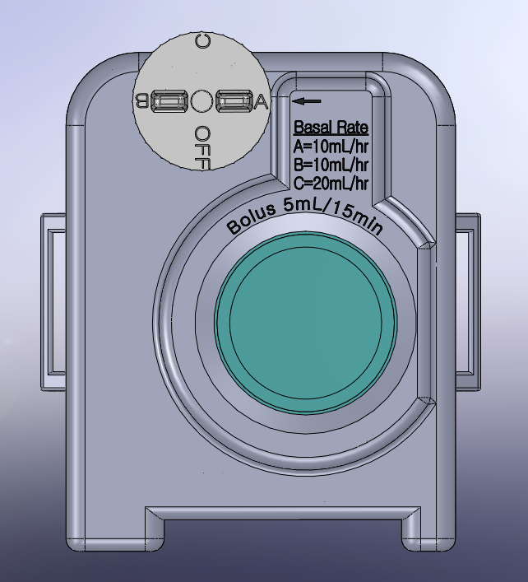
Легкость заливки благодаря модулю контроля

Slide 27
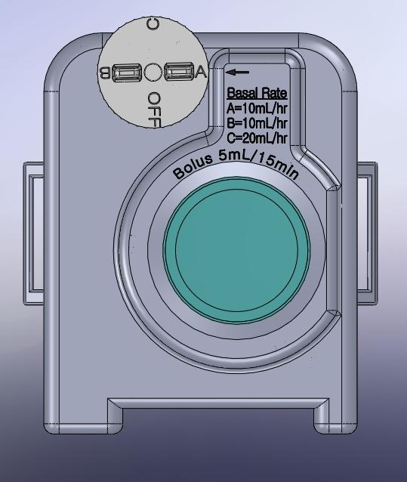
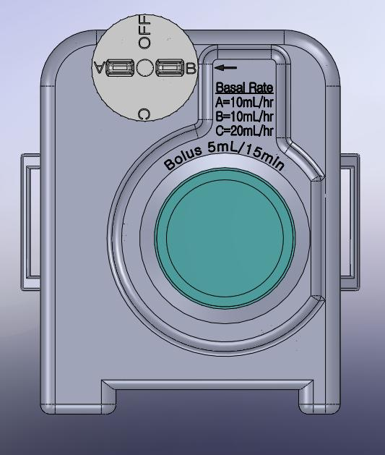
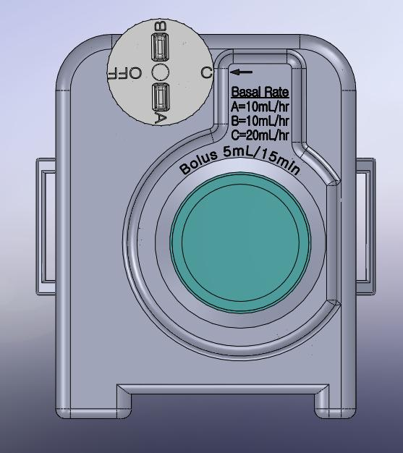
Контроль скорости потока: A, B & C (A+B)

Slide 28
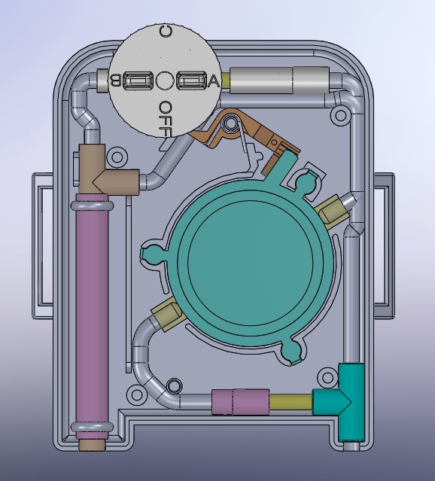
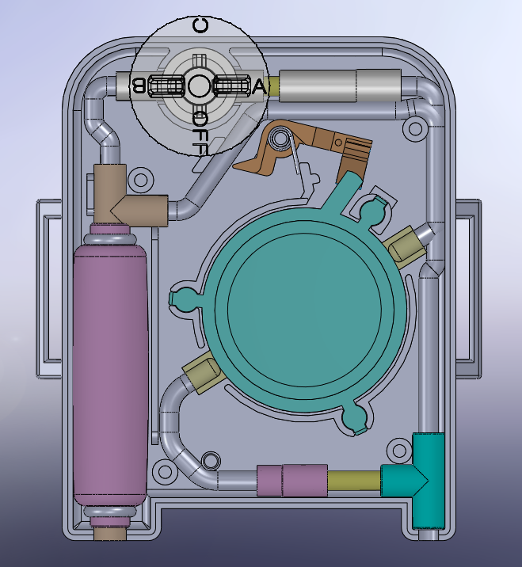
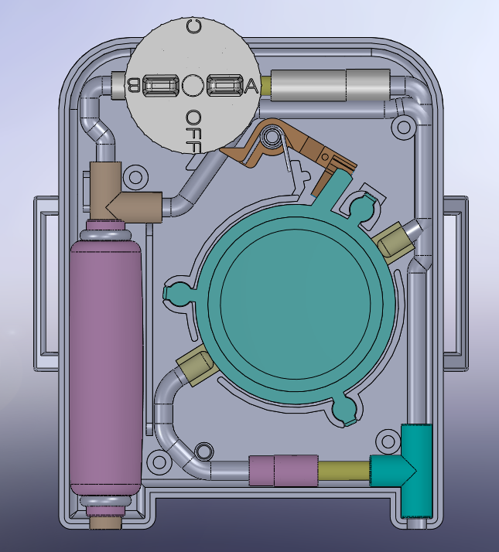
Легкость при болюсном введении благодаря второму резервуару
Большие объемы болюса

Slide 29
Код | Базальное |  |  | Болюсное
 | A | B | C | Объем | Время блокир.
O5020330L | 2мл/ч | 3мл/ч | 5мл/ч | 5.0мл | 30мин.
Код
O: Идент. продукта
5: Объем болюса
02: Базальный поток Режим A
03: Базальный поток Режим В
30: Время блокировки болюса
L: Объем резервуара
Объем резервуара: 300мл, 600мл
Базальный: 3 типа режима потока
Режим A, Режим B, Режим C
Объем болюса: 2.0/ 3.0/ 4.0/ 5.0мл
Время блокировки: 10 мин. ~ 60 мин. (варьируется)

Slide 30
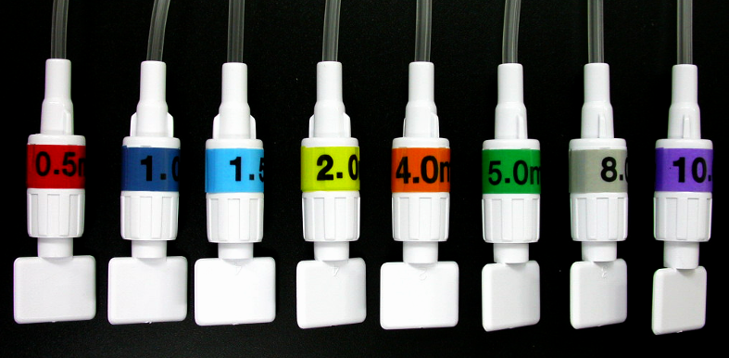
2. Удобство пользования
2-1. Скорость введения, отмеченная по цветам

Slide 31
2-2. Шкала
Внутри насоса расположена шкала для удобства контроля объема вводимого вещества и сокращения ошибок вводимых значений.

Slide 32
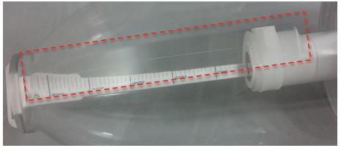
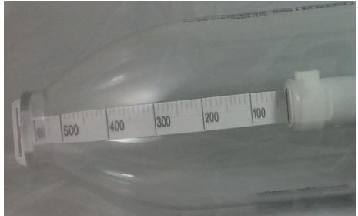
2-3. Усилитель
В нижний прозрачный корпус был встроен усилитель. Этот усилитель способствует точности считывания результатов со шкалы внутри насоса.

Slide 33
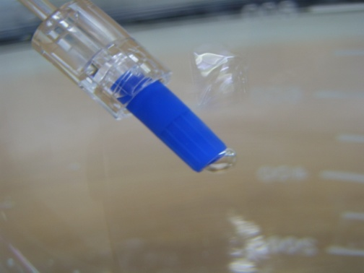
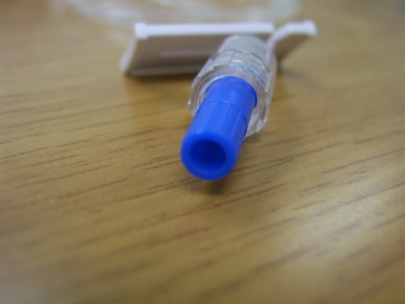
2-4. Синий концевой колпачок (Фильтр заливки)
На синем концевом колпачке присутствует встроенный гидрофобный фильтр, который способствует выходу воздуха, а не препарата. Это позволяет пользователю заливать насос, не снимая колпачок и сокращает риск загрязнения.
* Выход воздуха, изображен в стакане воды
* Полностью залитый насос, без вытекания препарата

Slide 34
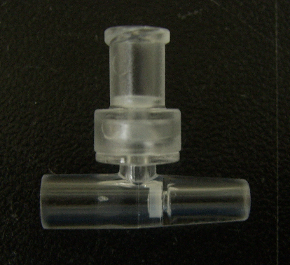
3. Безопасность
3-1. Порт заполнения
Порт заполнения имеет запорный вентиль, предотвращающий обратный поток жидкости.
И два встроенных сетчатых фильтра, улавливающих примеси, один при входе в порт заполнения, и другой на выходе препарата
Запорный вентиль
Сетчатый фильтр

Slide 35
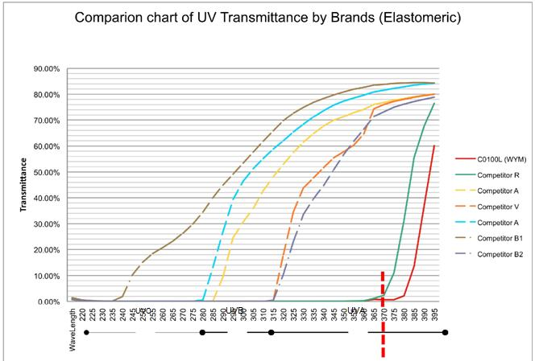
3-2. Защита от УФ
Все внешние покрытия устройств Accufuser блокируют попадание УФ-C, УФ-B и УФ-A лучей (до 370 нм). Такая УФ-защита предотвращает вредное воздействие УФ-лучей на препарат, сокращая его разрушение.
График сравнения передачи УФ лучей по маркам устройств (Эластометрические)
Передача
Участник R
Участник A
Участник V
Участник A
Участник B1
Участник B2
Длина волны

Slide 36
3-3. Стабильная скорость потока
Скорость потока
Время

Slide 37
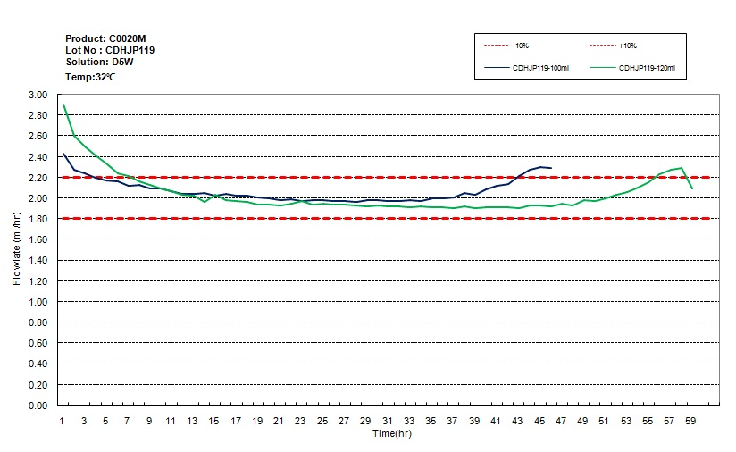
Тест на скорость потока при заполнении 100мл насоса объемом120 мл
Продукт: С0020М
№ партии: СВРОЗ119
Раствор: D5W
Темп.: 32^{о}С
Скорость потока (мл/ч)
Время (ч)

Slide 38
4. Таблица стабильности препаратов
График стабильности анальгетиков, химотерапевтических препаратов и антибиотиков
при использовании системы введения препарата Accufuser®
Accufuser, Accufuser 275, Accufuser Plus, Accufuser CTx и Accufuser ABx, утилизируемые эластометрические балонные инфузеры, предназначенные для продолжительного ввода обезболивающих медикаментов, химиотерапии, талассемии и лечения антибиотиками внутривенным, подкожным, чрезкожным, интраоперационным, периневральным или эпидуральным путем.
Баллон устройства Accufuser ® выполнен из силикона. Этот материал широко используется в индустрии изготовления медицинских приборов с1980 года, как средство для введения кровяных, питательных, химиотерапевтических веществ, а также анальгетиков, антибиотиков и иных препаратов.
Данные стабильности препаратов, исследованных устройством Accufuser®, относятся к химической стабильности с силиконом а также к микробиологической стабильности. Препараты были вверены в силиконовый баллон устройства Accufuser и помещены в условия комнатной температуры, а в некоторых случаях в холод.
Особое внимание следует уделять потенциалу препарата к преципитации, которая может возникнуть в зависимости от самого препарата, условий его хранения, температуры, концентрации, уровню pH и особых растворителей.
Эти рекомендации были разработаны в результате проведения исследований в независимых лабораториях, и после рассмотрения различных медицинских изданий. Эти рекомендации следует использовать только с целью справки; они не являются приоритетными над инструкциями врача или фармацевта, предоставляющих информацию по вводу таких препаратов.
При наличии препарата, который не приведен в графике ниже, обратитесь к производителю такого препарата за информацией касательно его совместимости с силиконом и стабильности.
Если препарат не приведен в данном документе, это еще не значит, что он не совместим с устройством Accufuser.®
(Последнее обновление: 4 мая, 2009 г.)

Slide 39
4-1. Стабильность препарата в Accufuser®
(Ед.: день)
Медикамент | Препарат/ раствор | концентрация (мг/мл) | Стабильность
 |  |  | Комн. температура (23-25℃) | Холод (4℃)
ТРАМАДОЛ | 300мг в 60мл NS | 5мг/мл | 28 | N.A.
ТРАМАДОЛ | 400мг в 60мл NS | 6.6мг/мл | 28 | N.A.
ТРАМАДОЛ | 500мг в 60мл NS | 8.3мг/мл | 28 | N.A.
ТРАМАДОЛ | 600мг в 96мл NS | 6.3мг/мл | 28 | N.A.
ТРАМАДОЛ | 800мг в 96мл NS | 8.3мг/мл | 28 | N.A.
ТРАМАДОЛ+КЕТОРОЛАК | Трамадол 250мг+Кеторолак 60мг в 60мл NS | 4.2+1мг/мл | 17 | N.A.
ТРАМАДОЛ+КЕТОРОЛАК | Трамадол 350мг+Кеторолак 90мг в 60мл NS | 5.8mg+1.5мг/мл | 28 | N.A.
ТРАМАДОЛ+КЕТОРОЛАК | Трамадол 500мг+Кеторолак 110мг в 60мл NS | 8.3+1.8мг/мл | 28 | N.A.
ТРАМАДОЛ+КЕТОРОЛАК | Трамадол 400мг+Кеторолак 90мг в 96мл NS | 4.2+0.9мг/мл | 28 | N.A.
ТРАМАДОЛ+КЕТОРОЛАК | Трамадол 550мг+Кеторолак 150мг в 96мл NS | 5.7+1.6мг/мл | 28 | N.A.
ТРАМАДОЛ+КЕТОРОЛАК | Трамадол 800мг+Кеторолак 180мг в 96мл NS | 8.3+1.9мг/мл | 28 | N.A.
КЕТОРОЛАК | 90мг в 50мл NS | 1.8мг/мл | 28 | N.A.
Прим.: NS – физраствор, D5W –5% декстроза в воде, N.A. – данные не доступны ко времени печати

Slide 40
4-2. Стабильность препарата в Accufuser® (продолжение)
(Ед.: день)
Медикамент | Препарат/ Раствор | Концентрация (мг/мл) | Стабильность
 |  |  | Комн. температура (23-25℃) | Холод (4℃)
КЕТОРОЛАК | 110мг в 60мл NS | 1.8мг/мл | 28 | N.A.
КЕТОРОЛАК | 120мг в 96мл NS | 1.2мг/мл | 28 | N.A.
КЕТОРОЛАК | 180мг в 96мл NS | 1.9мг/мл | 28 | N.A.
БУПИВАКАИН | 0.125% в 60мл NS | 0.125% | 30 | N.A.
БУПИВАКАИН | 0.125% в 120мл NS | 0.125% | 30 | N.A.
БУПИВАКАИН | 0.125% в 240мл NS | 0.125% | 30 | N.A.
МОРФИН | 84мг сульф. морфина в 84мл NS | 1.0мг/млl | 70 | N.A.
МОРФИН | 126мг сульф. морфина в 84мл NS | 1.5мг/мл | 70 | N.A.
МОРФИН | 168мг сульф. морфина в 84мл NS | 2.0мг/мл | 70 | N.A.
ФЕНТАНИЛА ЦИТРАТ | Фентанила цит. D5W или NS | 20mcq/мл | 30 | 30 при 3℃
Прим.: NS – физраствор, D5W –5% декстроза в воде, N.A. – данные не доступны ко времени печати

Slide 41
4-3. Стабильность препарата в Accufuser® (продолжение)
(Ед.: день)
Медикамент | Бренд | Препарат/ Раствор | Концентрация | Стабильность
 |  |  |  | Комн. температура (23-25℃) | Холод (4-8℃)
БЛЕОМИЦИН | BLENOXANE | Сульфат блеомицина в NS | 4µг/мл в NS | 14 | 28
ЦИСПЛАТИН | CDDP, PLATINOL | Цисплатин в NS | 1мг/мл в NS | 14 | N.A.
ЦИКЛОФОСФАМИД | CYTOXAN | Циклофосфамид в NS | 8мг/мл в NS | 6 | 28
ЦИТАРАБИН | ARA-C | Цитарабин в NS | 5мг/мл в D5W | 30 | 30
ДОКСОРУБИЦИН | ADRIAMYCIN, ADR | Доксорубицин в NS | 1мг/мл в NS | 14 | 30
ЭТОПОЗИД | VESPESID, VP-16 | Этопозид | 2-4мг/мл в NS или D5W | 8 | N.A.
ФЛОКСУРИДИН | FUDR | Флоксуридин в NS или D5W | 5-10мг/мл в NS или D5W | 14 | N.A.
ФЛУОРОУРОЦИЛ | 5-FU (Майне ) | Флуороуроцил в NS | 1.6-14.5мг/мл в NS/D5W | 14 | 31
BAJCAFVBL+МЕСНА | HOLOXAN, UROMITEXAN (Аста) | ИФО + МЕСНА в NS | 16+3.2мг/мл в NS | 8 | N.A.
ЛЕЙКОВОРИН КАЛЬЦИЯ | WELLCOVORIN | Лейковорин кальция в NS или D5W | 10-20мг/мл в NS или D5W | 7* | N.A.
МЕТОТРЕКСАТ НАТРИЯ | FOLEX, MTX | Метотрексат в NS | 1-2мг/мл в NS | 14 | N.A.
МИТОКСАНТРОН ГИДРОХЛОРИД | NOVANTRONE | Митоксантрон в NS | 2мг/мл в NS | 7* | 7
ВИНБЛАСТАНА СУЛЬФАТ | VELBAN | Винбластина сульф. В темной бутылке NS или D5W | 1мг/мл в NS или D5W | 21 | 21
ВИНКРИСТИН | ONCOVIN | Винкристин в Nacl или µD5W | 20µг/мл в Nacl или D5W | 21 | 25
Прим.: NS – физраствор, D5W –5% декстроза в воде, N.A. – данные не доступны ко времени печати

Slide 42
4-4. Стабильность препарата в Accufuser® (продолжение)
(Ед.: день)
Медикаменты | Бренды | Концентрация | Стабильность
 |  |  | Комн. температура (23-25℃) | Холод (4-8℃)
АГЛЮЦЕРАДАЗА В ИН. | Ceredase | 1.2-1.5u ед./мл в 100мл NS | N.A. | 7
ЦИМЕТИДИН | Tegamet | 900мг в 100мл D5W или NS | 7 | 8
ДЕСФЕРРОКСАМИН | Desferal | 250мг/мл в NS или D5W | 7 | N.A.
ДЕКСАМЕТАЗОН НАТРИЯ. | Decadron | 4-24мг/мл в NS или D5W | 7 | N.A.
ДОБУТАМИН | Doburex | 1-4мг/мл в | 2 | 7
ГЕПАРИН НАТРИЯ | - | 20-35ед./мл в NS или D5W | 4 | 14
МЕТОКЛОПРОМИД | Regian | 2-5мг/мл в NS или D5W | 2 | 2
ОДАНСЕТРОНА ГИД. | Zofran | 15мг/кг в 50мл NS или D5W | 7 | 14
ПЕНТАМИДИНА ИЗЕТ. | Pentam | 1 или 2мг/мл в NS или D5W | 2 | N.A.
РАНИТИДИН | Zantac | 2мг/мл в NS или D5W | 28 | 92
МЕТИЛПРЕДНИЗОЛОН | Novopharm | 1-10мг/мл в NS/D5W | 2.56 | 18
ПАМИДРОНАТ | Mayne Pharma | 0.06-0.36мг/мл в NS | 17 | 21
Прим.: NS – физраствор, D5W –5% декстроза в воде, N.A. – данные не доступны ко времени печати

Slide 43
4-5. Стабильность антибиотиков и антивирусных препаратов в Accufuser®
(Ед.: день, если иное не указано)
Медикаменты | Бренды | Концентрация | Стабильность
 |  |  | Комн. температ (23-25℃) | Холод (4℃)
ТРИКАРЦИЛЛИН И КЛАВУЛАНОВАЯ КИСЛОТА | Timentin (GlaxoSmithKline) | 0+1мг/мл в NS 60+2мг/мл в NS | 7 | 7
ПИПЕРАЦИЛИН И ТАЗОБАКТАМ | Tazocin | 20+2.5мг/мл в NS/D5W 80mg+10мг/мл в NS/D5W | 14 | 14
ГАНЦИКЛОВИР | Cimevene | 1-5мг/мл в NS или D5W | 3 | 8
АМПИЦИЛ НАТР. СОЛЬ | Ampicillin sod. (Sigma) | 30мг/мл в SW 30мг/мл в NS | 3 3 | 4 4
ПЕНИЦИЛЛИН G КАЛИЯ | Penicillin G pot. (Sigma) | 10,000 ед. в D5W 50,000 ед. в NS | N.A. N.A. | 2 7
ОКСАЦИЛИН НАТРИЯ | Oxacillin sod. (Fluka) | 5мг/мл в D5W 5мг/мл в NS | 2 7 | 42 42
НАФЦИЛИН НАТРИЯ | Nafcillin sod. (Sigma) | 2.5мг/мл в D5W 2.5мг/мл в NS | 14 7 | 42 42
ЦЕФЕРИМ | Axepim (Bristol) | 5мг/мл в NS/D5W 30мг/мл в NS/D5W 60мг/мл в NS/D5W | 30 часов 30 часов 30 часов | 30 21 12
ВАНКОМИЦИН | Hospira | 2.5мг/мл, 5мг/мл в NS/D5W | 14 | 29
МЕРОПЕНЕМ | MERREM (Astra Zenaca) | 5-20мг/мл в NS | Менее 1 часа | 4.5
Прим.: NS – физраствор, D5W –5% декстроза в воде, N.A. – данные не доступны ко времени печати

Slide 44
4-6. Стабильность антибиотиков и антивирусных препаратов в Accufuser®
(Ед.: день, если иное не указано)
Медикамент | Бренды | Концентрация | Стабильность
 |  |  | Комн. Температ. (23-25℃) | Холод (4℃)
ЭРТАПЕНЕМ | INVANZ (Merck Frosst) | 5-40мг/мл в NS | Менее 24 часов | 82 часа
КЛИНДАМИЦИН | SANDOZ | 2-12мг/мл вNS/D5W | 7 | 21
ЦЕФАЗОЛИН | Novopharm | 5-40мг/мл в NS/ D5W | 3 | 14
ЦЕФТРИАКСОН | Rocephin (Roche) | 5-40мг/мл в NS/D5W | 2 | 14
ЦЕФТАЗИМИД | Fortaz (GlaxoSmithKline) | 5-40мг/мл в NS 5-40мг/мл вD5W | 1 1 | 7 3
Прим.: NS – физраствор, D5W –5% декстроза в воде, N.A. – данные не доступны ко времени печати

Slide 45
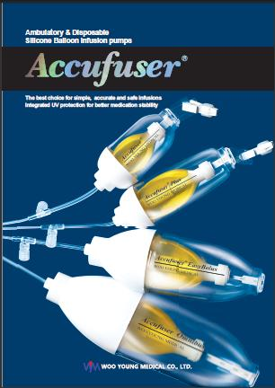
5. Контроль качества
Сертификаты на систему
a. ISO9001
б. EN46001
в. EN ISO13485
Сертификаты на продукт
a. CE
б. FDA
в. KFDA

Slide 46
Сертификаты на систему
- EN ISO13485
Сертификаты на продукт
- CE

Slide 47
Регистрация в России

